Slide 1
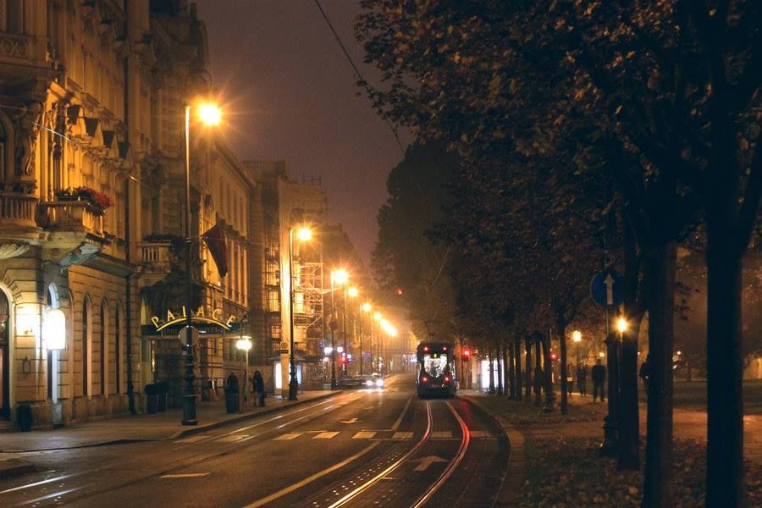
Grad Zagreb
Ivana Zlatar
Gimnazija Lucijana Vranjanina
Zagreb
Notes:
Umjesto uvodne stranice, ovdje možemo započeti s uvodom.

Slide 2
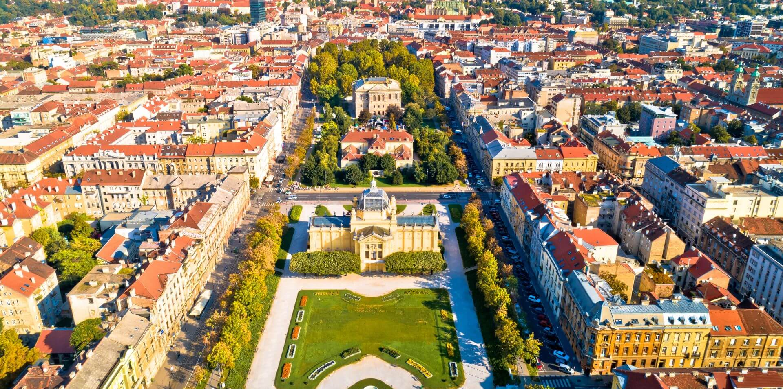
Zagreb
glavni grad Republike Hrvatske
površina – 641 km²
stanovništvo – 779 145

Slide 3
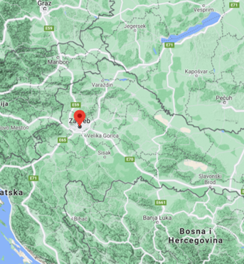
Položaj Zagreba
Notes:
kontinenalna Hrvatska
južni obronci Medvednice
obala rijeke Save
prometno čvorište puteva
- između Srednje i Jugoistočne Europe te Jadranskog mora

Slide 4
Kratka povijest Zagreba
1094.
prvi pisani spomen Zagreba
1242.
slobodni kraljevski grad
7.9.1850.
ujedinjuju se Kaptol, Gradec i Vlaška Ves
25.6.1991.
glavni grad Republike Hrvatske

Slide 5
Neke znamenitosti Zagreba

Slide 6
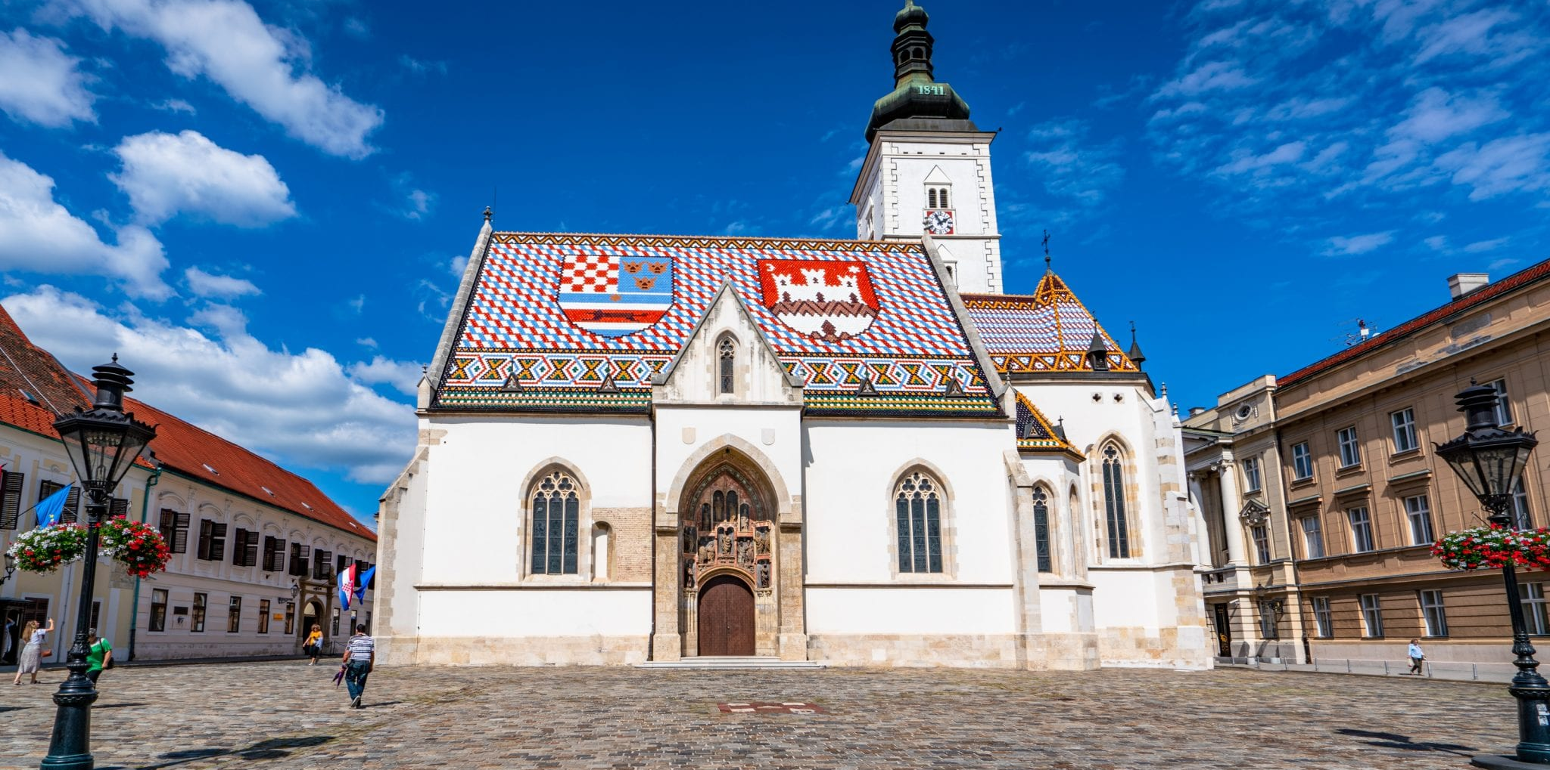
Trg sv. Marka
glavni trg Gornjeg grada
političko sjedište Hrvatske
zgrade Hrvatskog sabora, Vlade i Gradske skupštine
crkva sv. Marka

Slide 7
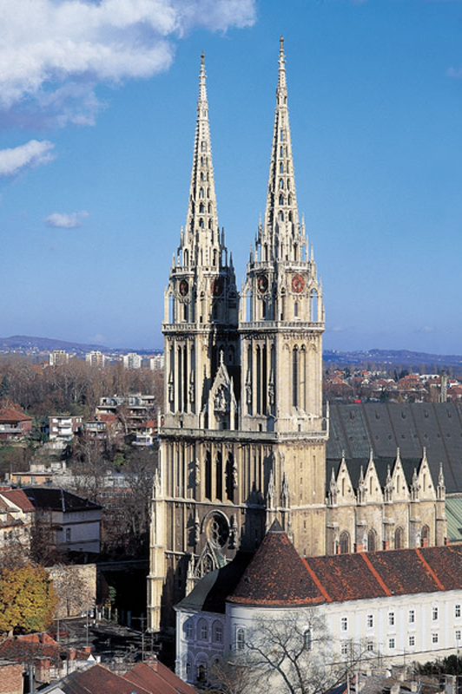
Zagrebačka katedrala
Kaptol
središte crkvenih institucija
smatra se najvišom građevinom u Hrvatskoj
neogotički izgled

Slide 8
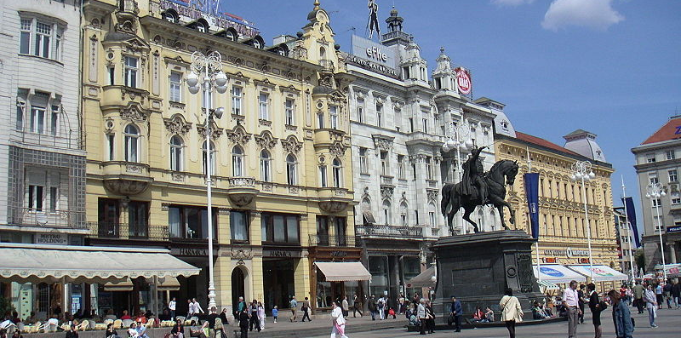
Trg bana Jelačića
glavni i najveći trg Zagreba
izgrađen u 19. i prvoj polovici 20. stoljeća
spomenik banu Josipu Jelačiću

Slide 9
Umjesto zaključka (Neke zanimljivosti)
kip bana Josipa Jelačića - postavljen je 1866. godine tako da gleda prema sjeveru (kasnije je okrenut prema jugu)
Jelačićev konj se zove Emir
Blaumontag ili „plavi ponedjeljak“ stara je tradicija koja se odnosi na ponedjeljke kojima se nije radilo zbog prevelikog konzumiranja alkohola prethodnog dana ili vikenda
nagradu Oscar osvojio je naš Dušan Vukotić za svoj animirani film Surogat (prvi Oscar ikada dodijeljen redatelju animiranih filmova koji nije Amerikanac)

Slide 10
Literatura:
Službene stranice grada Zagreba - http://www.zagreb.hr/ - dostupno 20.2.2020.
Zagreb - http://hr.wikipedia.org/wiki/Zagreb dostupno 20.2.2020.

Slide 11
Hvala na pažnji!

